Slide 1
第24章
测试面向对象的应用系统
Software Engineering: A Practitioner’s Approach, 8/e
by Roger S. Pressman and Bruce R. Maxim
《软件工程： 实践者的研究方法 》（第8版）
Roger S. Pressman ， Bruce R. Maxim 著
© 1996, 2001, 2005, 2009, 2014 by Roger S. Pressman
These slides are designed to accompany Software Engineering: A Practitioner’s Approach, 8/e (McGraw-Hill 2014). Slides copyright 2014 by Roger Pressman.

Slide 2
OO 测试
为了充分测试面向对象的系统，必需做3件事情：
  对测试的定义进行扩展，使其包括应用于面向对象分析和设计模型的错误发现技术；
  单元测试和集成测试策略必须彻底改变；
  测试用例设计必须考虑面向对象软件的独特性质。
These slides are designed to accompany Software Engineering: A Practitioner’s Approach, 8/e (McGraw-Hill 2014). Slides copyright 2014 by Roger Pressman.

Slide 3
‘测试’ OO 模型
OO分析模型和设计模型的评审非常有用，因为在分析、设计和代码级别上所表现的语义结构 (例如, 类, 属性, 操作, 消息) 是相同的。
因此，在类属性定义中的一个问题是如果在分析阶段发现就会规避副作用，否则，如果直到设计或者代码（甚至是下一次分析迭代）才被发现，就会产生副作用。
These slides are designed to accompany Software Engineering: A Practitioner’s Approach, 8/e (McGraw-Hill 2014). Slides copyright 2014 by Roger Pressman.

Slide 4
OO 模型的正确性
在分析和设计阶段，基于模型与真实世界问题域的一致性，对语义正确性进行评估。
如果模型准确地反映了现实世界（在适合于开发阶段的详细程度上，对模型进行评审），则就是语义正确的。
实际上，为了确定模型是否反映了真是世界的需求，应该将其介绍给问题领域的专家，由专家检查类定义和层次中遗漏和不清楚的地方。
对类关系（实例连接）进行评估，确定其是否准确反映现实世界的对象连接。
These slides are designed to accompany Software Engineering: A Practitioner’s Approach, 8/e (McGraw-Hill 2014). Slides copyright 2014 by Roger Pressman.

Slide 5
类模型一致性
检查CRC模型和对象-关系模型。
检查每一张CRC索引卡片的描述以确定委托责任是定义协作者的一部分。
反转连接，确保每个提供服务的协作者都从合理的地方收到请求。
使用上面步骤中反转后的连接，确定是否真正需要其他类，或者责任在类之间的组织是否合适。
确定是否可以将广泛请求的多个责任组合为一个责任。
These slides are designed to accompany Software Engineering: A Practitioner’s Approach, 8/e (McGraw-Hill 2014). Slides copyright 2014 by Roger Pressman.

Slide 6
OO测试策略
单元测试
  单元变更的概念
  最小的可测试单元是封装的类
  单个操作不再被独立测试（传统观点中的单元测试），而是作为类的一部分进行测试
集成测试
  基于线程的测试，将响应系统的一个输入或一个事件所需要的一组类集成到一起。
  基于使用的测试，通过测试那些很少使用服务器类的类（称为独立类）开始系统的构造。测试完独立类之后，测试使用独立类的下一层类（称为依赖类）。
  簇测试[McG94]是面向对象软件集成测试中的一个步骤。通过设计试图发现协作错误的测试用例，对一簇协作类（通过检查CRC和对象-关系模型来确定）进行测试。
These slides are designed to accompany Software Engineering: A Practitioner’s Approach, 8/e (McGraw-Hill 2014). Slides copyright 2014 by Roger Pressman.

Slide 7
OO测试策略
确认测试
  类连接的细节消失了
  拟定出用例（第9章和第10章），用例是需求模型的一部分
  传统的黑盒测试方法（第23章）可用于驱动确认测试。
These slides are designed to accompany Software Engineering: A Practitioner’s Approach, 8/e (McGraw-Hill 2014). Slides copyright 2014 by Roger Pressman.

Slide 8
面向对象测试方法
Berard [Ber93] 提出了下面的方法:
1. 每个测试用例都应该被唯一地标识，并明确地与被测试的类相关联。
2. 应该叙述测试的目的。
3. 应该为每一个测试开发测试步骤，并包括以下内容 [BER94]:
  a. 将要测试的类的指定状态列表；
b. 作为测试结果要进行检查的消息和操作列表；
c. 对类进行测试时可能发生的异常列表；
d. 外部条件列表（即软件外部环境的变更，为了正确地进行测试，这种环境必须存在）；
e. 有助于理解或实现测试的补充信息。
These slides are designed to accompany Software Engineering: A Practitioner’s Approach, 8/e (McGraw-Hill 2014). Slides copyright 2014 by Roger Pressman.

Slide 9
测试方法
基于故障的测试
  测试人员查找似然故障（即系统的实现有可能产生错误的方面）。为了确定这些故障是否存在，需要设计测试用例以检查设计或代码。
类测试和类层次
  继承并不意味着所有派生类一起测试的需要。事实上，继承使得测试过程更加复杂。
基于场景的测试设计
  基于场景的测试关心用户做什么，而不是产品做什么。这意味着捕获用户必须完成的任务（通过用例），然后在测试时使用它们及其变体。
These slides are designed to accompany Software Engineering: A Practitioner’s Approach, 8/e (McGraw-Hill 2014). Slides copyright 2014 by Roger Pressman.

Slide 10
面向对象测试方法: 随机测试
随机测试
  标识可应用于类的操作
  定义其使用限制
  标识最小的测试序列
    定义类（对象）最小生命期的操作序列
  产生不同的随机（但有效的）测试序列
    检查其他（更复杂的）类实例的生命历史
These slides are designed to accompany Software Engineering: A Practitioner’s Approach, 8/e (McGraw-Hill 2014). Slides copyright 2014 by Roger Pressman.

Slide 11
面向对象测试方法: 划分测试
划分测试
  与传统软件的等价划分基本相似，划分测试减小测试特定类所需的测试用例数量。
  基于状态划分
    根据它们改变类状态的能力对类操作进行分类。
  基于属性划分
    根据它们所使用的属性对类操作进行分类。
  基于类别划分
    根据每个操作所完成的一般功能对类操作进行分类。
These slides are designed to accompany Software Engineering: A Practitioner’s Approach, 8/e (McGraw-Hill 2014). Slides copyright 2014 by Roger Pressman.

Slide 12
面向对象测试方法: 类间测试
类间测试
  对每个客户类，使用类操作列表来生成一系列随机测试序列。这些操作将向其他服务类发送消息；
  对生成的每个消息，确定协作类和服务对象中的相应操作；
  对服务对象中的每个操作（已被来自客户对象的消息调用），确定它传送的消息；
  对每个消息，确定下一层被调用的操作，并将其引入到测试序列中。
These slides are designed to accompany Software Engineering: A Practitioner’s Approach, 8/e (McGraw-Hill 2014). Slides copyright 2014 by Roger Pressman.

Slide 13
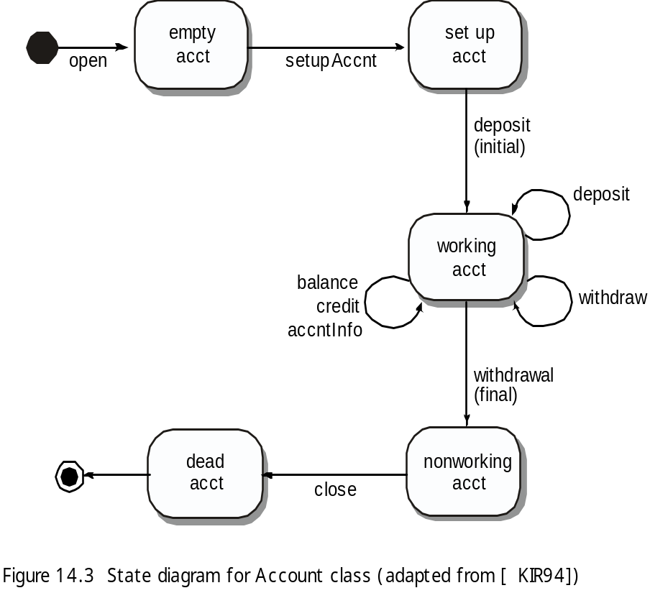
面向对象测试方法: 行为测试
所设计的测试应该获取所有的状态覆盖 [KIR94].
即，操作序列应使得账号（ Account ）在所有可能的状态之间进行转换。
These slides are designed to accompany Software Engineering: A Practitioner’s Approach, 8/e (McGraw-Hill 2014). Slides copyright 2014 by Roger Pressman.

